Slide 2
Energia, Cinemática, Força e Ondas
PROF. Dr. NIVALDO ZAFALON JUNIOR

Slide 3

Graduação em Tecnologia em Saúde (FATEC-SO), em Física (IFGW), mestrado e doutorado em Engenharia Elétrica (FEEC - UNICAMP). Atualmente é professor da FIAP. Atuação em Biofísica, propagação elétrica em membranas celulares, estimulação elétrica, desenvolvimento de projetos baseados em microcontroladores e eletrônica para sistemas embarcados.
PROF. Dr. NIVALDO ZAFALON Jr.
nivaldex@gmail.com

Slide 4
Física do Movimento:
* Movimento Uniformemente Acelerado.

Slide 5
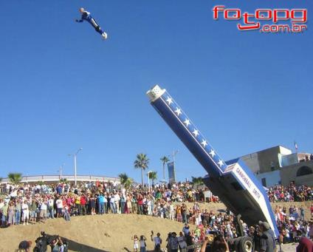
01) Quando um corpo é lançado verticalmente para cima, sendo sua velocidade inicial (v₀) de 10m/s, a equação que descreve a sua posição (altura) em função do tempo é a seguinte: h(t) = 10.t - 5.t²
A figura ao lado apresenta o gráfico da posição pelo tempo. Qual a velocidade do corpo nos instantes: t = 0,2 s, 0,7 s e 1,9 s. Em qual instante o corpo começa a cair? Construa o gráfica da velocidade pelo tempo.

Slide 6
Queremos:
h(t) = 10.t - 5.t²
Velocidade instantânea.
Limite de delta h por
delta t quando ∆t
tende à 0
Derivada de
h por t
Velocidade
instantânea
Errado
{
{
Por observação, como sabemos que a velocidade não é infinita no instante (t)
{
{
{
Limite da velocidade
média quando ∆t
tende à 0
Limite de h₁ – h₀
por t₁ – t₀ quando
t₁ tende à t₀
Derivada de
h por t
∆

Slide 7
Vamos simplesmente chamar t₀ de t e h₀ de h, obviamente assumindo que t₁ > t₀
Do problema original:
h(t) = 10.t - 5.t²
{
E agora?...

Slide 9
Queremos

Slide 10
Aceleração: Quando a velocidade muda com o tempo dizemos que o móvel está experimentando uma aceleração ou, de outro modo, está sendo acelerado. A aceleração pode ser positiva ou negativa a depender da mudança na velocidade, de modo que, quando a velocidade aumenta o valor da aceleração é positivo e vice-versa.
Assim como para a velocidade temos a aceleração média e a aceleração instantânea as quais, matematicamente, são definidas como:
Aceleração média:
Aceleração instantânea:

Slide 11
Movimento Uniformemente Variado (MUV):
Ocorre quando a aceleração é constante, portanto, a aceleração média é igual à aceleração instantânea.
São válidas as seguinte equações gerais:
Equação do movimento:
Equação da velocidade:
Onde: s(t) = posição em um dado instante;
s₀ = posição inicial;
v₀ = velocidade inicial; e
v(t) = velocidade em um dado instante.

Slide 12
Exercícios:
02) (a) Um carro, partindo do repouso, atinge 88 km/h em 3,2s. Qual é sua aceleração média? (b) Mais tarde o carro é freado em 4,2s, qual é sua aceleração média durante a frenagem?
t₂ = ?s
V₂ = 24,4 m/s
V₃ = 0 m/s
t₀ = 0 s
t₁ = 3,2 s
t₃ = ?s
t₃ = t₂ + 4,2s
V₀ = 0 m/s
V₁ = 24,4 m/s

Slide 13
Exercícios:
3a) Seja um móvel que se desloca segundo a seguinte equação do movimento: s(t) = 8 - 6t + t². Responda: (a) Que tipo de movimento descreve este móvel, por que? (b) Qual a posição inicial (em t = 0s) do móvel? (c) Qual a velocidade inicial (em t = 0s) do móvel? (d) Qual a aceleração do móvel? (e) Qual a equação da velocidade do móvel (v(t))? (e) Qual a posição e a velocidade do móvel nos seguintes instantes: t = -1s; t = 0s; t = 1s; t = 2s; t = 3s; t = 4s e t = 5s ; t = 6s. (f) Trace os gráficos da posição vs tempo e da velocidade vs tempo entre os instantes t = -1s e t = 6s. (g) este móvel passa pela origem (s(t) = 0m), quando?

Slide 14
3b) Seja um móvel que se desloca segundo a seguinte equação do movimento: s(t) = 4 + t². Responda: (a) Que tipo de movimento descreve este móvel, por que? (b) Qual a posição inicial (em t = 0s) do móvel? (c) Qual a velocidade inicial (em t = 0s) do móvel? (d) Qual a aceleração do móvel? (e) Qual a equação da velocidade do móvel (v(t))? (e) Qual a posição e a velocidade do móvel nos seguintes instantes: t = -3s; t = -2s; t = -1s; t = 0s; t = 1s; t = 2s e t = 3s. (f) Trace os gráficos da posição vs tempo e da velocidade vs tempo entre os instantes t = -1s e t = 6s. (g) este móvel passa pela origem (s(t) = 0m), quando?

Slide 15
3c) Seja um móvel que se desloca segundo a seguinte equação do movimento: s(t) = -4 + t². Responda: (a) Que tipo de movimento descreve este móvel, por que? (b) Qual a posição inicial (em t = 0s) do móvel? (c) Qual a velocidade inicial (em t = 0s) do móvel? (d) Qual a aceleração do móvel? (e) Qual a equação da velocidade do móvel (v(t))? (e) Qual a posição e a velocidade do móvel nos seguintes instantes: t = -3s; t = -2s; t = -1s; t = 0s; t = 1s; t = 2s e t = 3s ; t = 6s. (f) Trace os gráficos da posição vs tempo e da velocidade vs tempo entre os instantes t = -1s e t = 6s. (g) este móvel passa pela origem (s(t) = 0m), quando?

Slide 17
Exercícios:
4) O gráfico seguinte apresenta a posição no tempos de um móvel.
(a) Qual a posição do móvel em -1,5 s?
(b) Em quais instantes o móvel passa pela origem (s(t) = 0)?
Qual a posição inicial do móvel (em t = 0s)?
(c) Em qual intervalo de tempo o móvel está andando no sentido decrescente do eixo, isto é, voltando?
(d) Em qual intervalo de tempo o móvel está andando no sentido crescente do eixo, isto é, avançando?
(e)Em qual intervalo de tempo a velocidade do móvel é negativa, o que isto significa?
(f) Em qual intervalo de tempo a velocidade do móvel é positiva, o que isto significa?
t | s(t)
-2 | 12
-1,5 | 6
-1 | 2
-0,5 | 0
-0,25 | -0,25
0 | 0
0,5 | 2
1 | 6
1,5 | 12

Slide 18
Descobrindo a posição em função do tempo para a = 0:
Seja s₂ a posição do móvel em um instante t, e s₁ a posição no instante inicial (t = 0), ou seja, s₀.
Descobrindo a velocidade em função do tempo para a = constante:
Seja v₂ a velocidade do móvel em um instante t, e v₁ a velocidade no instante inicial (t = 0), ou seja, v₀.
(1)
(2)

Slide 19
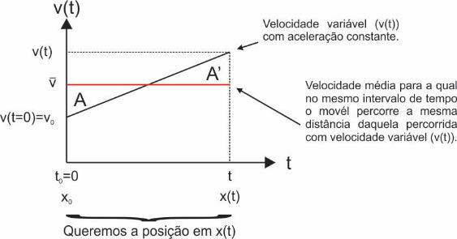
Descobrindo a posição em função do tempo para a = constante:
1) Observando o gráfico a seguir queremos uma relação entre os seguintes parâmetros: velocidade média ( ); velocidade inicial (v₀) e velocidade final (v(t)):
(3)
(2)
(1)
(4)

Slide 20
Resumo de equações para o movimento com aceleração constante:
Equação Relação Grandeza que falta
(2) s - s₀
(6) v
(7) t
(8) a
(9) v₀

Slide 21
Exercícios:
5) Imagine que você reduza a velocidade do seu Porsche de 75 km/h para 45 km/h, percorrendo uma distância de 88 m. (a) Qual é a aceleração, supostamente constante? (b) Qual é o tempo decorrido neste processo? (c) Se você continuar freando com a aceleração calculada no item (a), quanto tempo passará até que o carro pare? (d) No item (c), qual será a distância percorrida? (e) Suponha que, em outra situação, na qual a aceleração é a mesma calculada no item (a) e uma velocidade inicial diferente, você tenha parado o seu carro após ter percorrido 200m. Qual é o tempo necessário para frear?

Slide 22
Fim

Slide 23
HALLIDAY, David; RESNICK, Robert; WALKER, Jearl. Fundamentos de Física: gravitação, ondas e termodinâmica. Vol 1. Rio de Janeiro: LTC, 2006. CAP. 2

Slide 24
Copyright © 2024 Prof. Dr. Nivaldo Zafalon Junior
Todos direitos reservados. Reprodução ou divulgação total ou parcial deste documento é expressamente proíbido sem o consentimento formal, por escrito, do Professor (autor).

